Slide 1
Grundlæggende
Algoritmer og Datastrukturer
Kursusevaluering

Slide 2
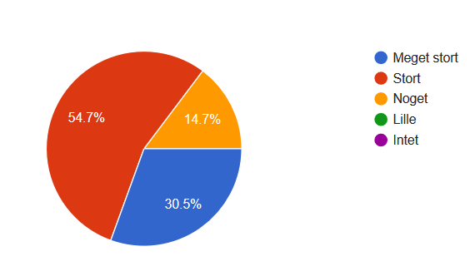
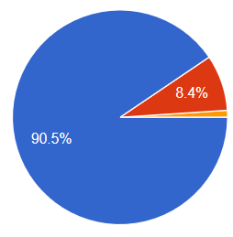
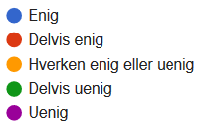
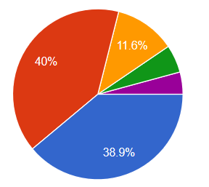
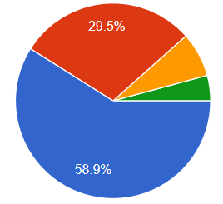
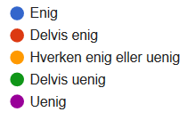
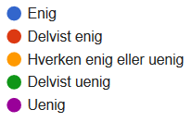
Jeg vurderer det samlede udbytte af kurset som
Jeg oplevede at kurset har relevans for mit studium som helhed
Kurset er hensigtsmæssigt tilrettelagt
Der har i undervisningsforløbet været gode muligheder for at få tilbagemelding/vejledning vedrørende mine faglige præstationer

Slide 3
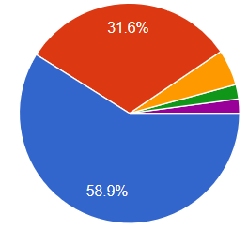
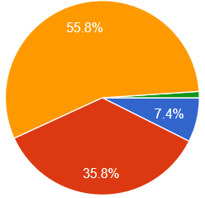
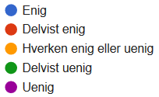
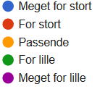
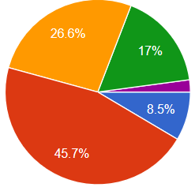
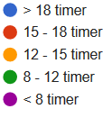
Jeg har kunnet få faglig hjælp og støtte fra mine medstuderende under kurset
Arbejdsbyrden på kurset vurderes som
Hvor mange timer har du typisk brugt på kurset om ugen (inkl. forelæsning, øvelser, studiecafé, m.m.)?
 | Timer
Arbejdsbyrde | >18 | 15-18 | 12-15 | 8-12 | <8
Meget for stort | 1 | 5 | 1
For stort | 7 | 18 | 8 | 1
Passende |  | 20 | 16 | 15 | 2

Slide 4
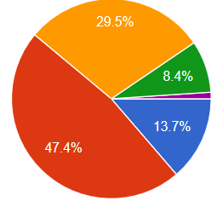
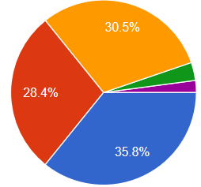
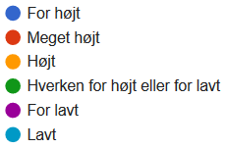
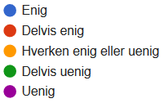
Kursets overordnede faglig niveau
Kurset er forskningsbaseret
Tungt, svæt, sværeste kursus, voldsomt, stejl indlæringskurve, især sværest i starten
Kurset burde ligge senere på uddannelsen
Det er for tidligt at kombinere to kurser

Slide 5
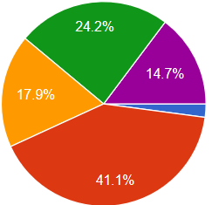
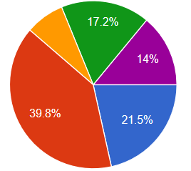
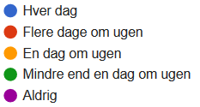
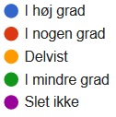
Studiecafé
Hvor ofte brugte du typisk studiecaféen i kurset?
I hvor høj grad støttede studiecaféen din læring?
Studiecaféen er en fantastisk idé, og både instruktorer og andre studerende var altid klar til at hjælpe
Er blevet brugt rigtig meget, når det skal laves afleveringer
Super god idé, brugte den bare ikke i dette semester
Til næste år vil det være en god idé, hvis de måtte hjælpe med praktiske handin

Slide 6
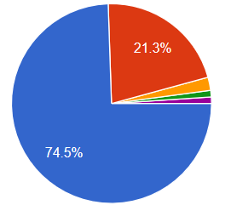
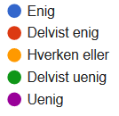
Instruktorer
Instruktoren/instruktorerne formidlede stoffet på en måde, der støttede min læring
X gjorde hvad X kunne, X kunne ikke gøre for at X skulle bygge et hus på kviksand

Slide 7
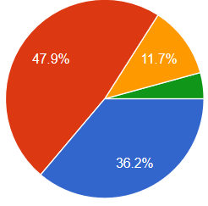
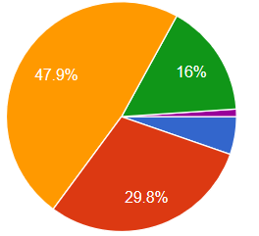
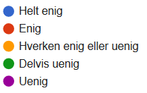
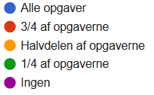
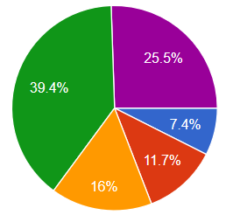
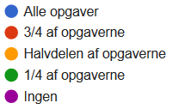
Teoretiske Øvelser
Hvor mange af opgaverne til de teoretiske øvelser nåede du typisk at få en rimmelig forståelse af?
De teoretiske øvelser bidrog til en forståelse af pensum
Hvor mange af opgaverne havde du fået kigget på og forsøgt løst inden de teoretiske øvelser?
Press på med obligatoriske afleveringer, så TØ opgaver har taget lidt bagsæde
Handins og programmeringsopgaverne tog AL min tid
Rigtig mange opgaver
VI havde aftalt på holdet at løse opgaverne til TØ, så har læst materialet og kigget på dem før TØ.
Opgaverne er relativt svære ifht til tidligere eksamensopgaver

Slide 8
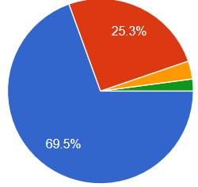
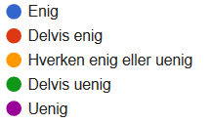
Teoretiske afleveringsopgaver
De teoretiske afleveringsopgaver støttede min læring
Ofte været frustrerende og irriterende når de har drillet
Lave disse opgaver i grupper har været meget godt
Mere fokus på implementering af algoritmerne
Genafleveringerne var en pestilens
Stor stressfaktor

Slide 9
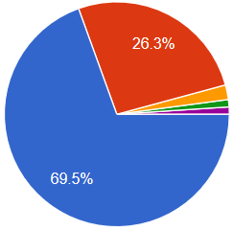
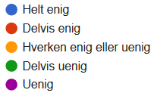
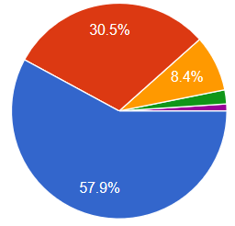
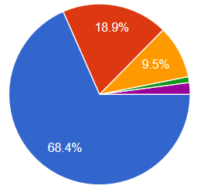
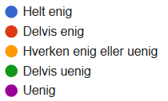
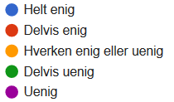
Programmeringsopgaver
Programmeringsopgaverne var relevante i forhold til kursets pensum
De er meget svære
De var rigtig sjove og gavnende
Good practice er blevet ignoreret
For tidligt at kombinere to fag
Det viste sig tricky at implementere noget af den teori jeg havde lært
Programmeringsopgaverne bidrager til en bedre forståelse af kursets teoretiske pensum
Programmeringsopgaverne bidrager til at styrke mine programmeringsfærdigheder

Slide 10
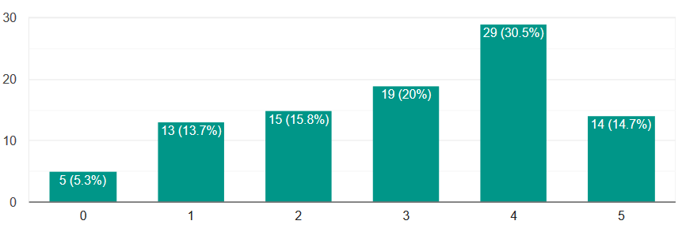
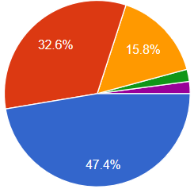
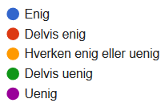
Lærebog
I hvor stort et omfang har CLRS bogen været ens primære kilde for kursets pensum? (0 = slet ikke, 5 kun CLRS)
CLRS bogen dækker på passende vis kursets pensum
Dejligt pædagogisk bog
Burde vælge en anden bog, som startede på et lavere niveau
Har givet op på bogen, fordi den var for svær at forstå
Bruger den mest som et slags opslagsværk
Videoer fra MIT / Standford / YouTube, Khan academy, GeeksForGeeks

Slide 11
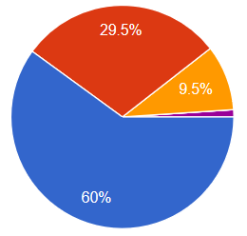
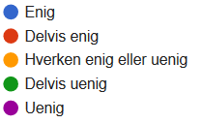
Blackboard kursusside
Det var nemt at finde den relevante information på kursussiden
Nok den bedste ugeplan vi har haft dette semester. Alt er samlet på et sted!
Hvis Kurts side er 10/10, får algoritmers Blackboardside 8.7/10
Svært at få overblik over handins og deadlines

Slide 12
Generelle kommentarer
Synes det er et svært kursus men lærerigt
Ikke velegnet til 1. semester af en bachelor uddannelse
Flere eksempler kunne være nyttig
Pensum er for stort
Studiecafeen rigtig, rigtig god!!
Ærgerligt videooptagelserne ikke er af bedre kvalitet

Slide 13
Eksamen
Ordinær eksamen 24. januar 2019, reeksamen til maj
Ingen hjælpemidler
2 timer
Forberedelse til eksamen: Løs gamle eksamensopgaver + Q&A
Eksamensopgaverne meget lig med gamle eksamensopgaver i dADS1 (- transitionssystemer, termineringsfunktioner)
dADS2 (- flow/netværkstrømninger, streng algoritmer)
FADS opgaverne svarende til dADS2 opgaver vil blive forsøgt formuleret som multiple-choice opgaver
Bemærk: Indtil foråret 2017 lå kurserne på 2. semester og man kunne have lærebogen med til eksamen

